Slide 1
자바로 배우는 자료구조

Slide 2



들어가기에 앞서 (preface)
- 소프트웨어(Software) 혹은 프로그램(program)을 극단적으로 단순하게 묘사하면, 어떤 입력 데이터를 입력 받아, 논리적/산술적 처리(혹은 계산)을 거친 후 출력 데이터를 만들어 내는 명령들의 집합이다.
소프트웨어의 구성을 두 개의 요소(element)로 요약한다면, ‘데이터’와 ‘데이터를 조작(변형/가공/계산)하는 ‘명령’이다.
특정 문제를 해결하기 위한 명령 집합(다른 말로 논리 흐름)을 효율적으로 구성(조합) 방식을 배우는 것이 ‘알고리즘’이며, 복잡한 형태의 데이터를 효율적, 체계적으로 구성하는 방식을 배우는 것이 ‘자료 구조(data structure)’이다.
입력 데이터
(input data)
처리 (processing)
출력 데이터
(output data)

Slide 3
프로그램 내에 자료(data)의 구분
프로그램 내부에서 데이터는 ‘변하지 않는 값’과 ‘변하는 값’으로 구분한다.
‘변하지 않는 값’을 상수(Constant)라고 부르며, 상수는 별도의 메모리 공간을 차지하지 않는다.
‘변하는 값’은 변수(variable)이라는 메모리 공간을 마련하고, 해당 공간 내에 특정 시점의 값을 보관 한다.
상수 (Constant)
final int CONST_3 = 3;
int x = 1;
x = 2 + 3;
1, 2, 3, CONST_3 은 모두 상수 혹은 값이다.
상수가 메모리는 차지하지 않는 이유는 해당 값을 사용(참조)하는 명령어에 값(value)이 포함되어 있기 때문이다.
예를 들어, ‘x = 1’ 이라는 수식은 ‘x라는 변수에 값 1을 저장한다’는 하나의 기계어 명령을 만들어내는데, 명령어 자체에 1이라는 값이 포함된다. 달리 말해, 명령어 내에 포함된 1라는 값은 프로그램 실행 중에 변할 수 없다.
변수 (Variable)
int y = 0;
y = x * CONST_3;
x, y 는 변수이다. 변수는 어떤 값을 저장하는 공간이다.
코드 예제에서 x 변수의 값은 각 행(line)이 실행되면서 1에서 5로 변한다.
변수는 다양한 값을 가질 수 있지만 시간의 흐름에 따라 특정 시점에 단 하나의 값을 저장한 후 다시 할당되기 전까지 그 값을 유지한다.

Slide 4
값, 상수 그리고 변수
값 (value) : 기록할 수 있는 모든 형태의 숫자와 문자 조합. 단, 컴퓨터 내부에서는 이진수(binary)로 기록됨
A b C Z
“xyz”
1 5 15
1 12 3
3.14195
프로그램 (혹은 소프트웨어)
CONST_3
XYZ
x
y
PIE
상수 (constant) : 프로그래머가 명령문 내에서 명시한 값. 프로그램 실행 중 변하지 않음.
변수 (variable) : 값을 저장하는 공간. 명령문들이 실행되면서 변수에 저장된 값은 변화할 수 있음 단, 변수는 한 순간에 하나의 값 만을 유지(보관)할 수 있다.

Slide 5
타입 (Type)
타입(type)이라는 개념은 데이터, 객체 등 조작이 가능한 대상(넓은 의미의 object)들을 동일한 성질(속성)로 분류한 것이다.
데이터 타입은 데이터의 다양한 유형들을 분류해서 식별한 것이다. (classification identifying one of various types of data : 위키피디아 참조)
다양한 프로그래밍 언어에서 수치형(number type), 문자 혹은 문자열형(character or string type), 논리형(logical type) 등의 데이터 타입을 정의하고 있다. 수치형은 정수(integer), 실수(real), 문자 및 문자열 형은 문자(character), 문자열(string), 논리형은 부울린(boolean) 등이 있으며, 수치, 문자, 문자열, 참/거짓 등의 이진수 형태로 표현된 데이터를 담을 수 있는 타입을 데이터 타입이라 한다.
자바의 타입(type)은 기본형 타입(primitive type)과 나머지 타입으로 분류된다.
기본형 (primitive type) | 나머지 타입
‘단순한’ 혹은 ‘순수한’ 데이터를 저장하는 타입을 의미한다. boolean, character, byte, short, int, long, float, double 등의 타입을 제공한다. 기본형 타입은 정해진 (혹은 고정된) 크기의 공간을 사용한다. | 기본형 이외의 모든 타입이라고 생각하자. 배열, 객체형(클래스) 등이 있다. - 복합 데이터 타입(complex data type)이라 부르기도 하는데, 여러 개의 값을 하나의 영역에 담기 때문에 그렇다. 참조형(reference type)이라고 하는데, 실제 데이터가 변수가 데이터를 담는게 아니라 저장된 위치(메모리 주소)를 가리키고 있다. (궁금하면 포인터 개념 학습을…)

Slide 6
자바 기본형 분류
자바의 기본형은 논리형, 문자형, 정수형, 실수형으로 구분할 수 있다.
또한 데이터형은 메모리에서 차지하는 공간의 크기에 따라 분류할 수도 있다.
논리형 | 참(true)과 거짓(false) 등 2가지 값만 표현할 수 있다.
문자형 | 하나의 문자를 표현할 수 있다. 자바는 유니코드(Unicde) 체계를 따르므로 전세계에서 사용되는 다양한 문자를 표현할 수 있다.
정수형 | 소수점이 없는 수치를 표현할 수 있다.
실수형 | 소수점이 있는 수치를 표현할 수 있다.
 |  | 1 byte | 2 byte | 4 byte | 8 byte
기본형 | 논리형 | boolean
 | 문자형 |  | char
 | 정수형 | byte | short | int | long
 | 실수형 |  |  | float | double
참조형 | 기본형을 제외한 모든 타입은 4 byte

Slide 7
데이터 타입 별 변수의 기본 값과 범위
자바의 데이터 타입 별 기본 값 및 저장 가능한 값의 범위는 아래와 같다.
데이터 타입 | 타입 설명 | 기본 값 | 저장 가능한 값의 범위
boolean | 참(true) 혹은 거짓(false) | false | false, true
char | 유니코드(unicode) 한 문자 | '\u0000' | ‘\u0000’ ~ ‘\uffff’ (0 ~ 65,535)
byte | 소수점 이하 값이 없는 숫자 | 0 | -128 ~ 127
short | - | 0 | -32,768 ~ 32,767
int | - | 0 | -2,147,483,648 ~ 2,147,483,647
long | - | 0L | -9223372036854775808 ~ 9223372036854775807
float | 소수점 이하 값을 포함할 수 있는 숫자 | 0.0f | 1.4E-45 ~ 3.4028235E38
double | - | 0.0d | 4.9E-324 ~ 1.7976931348623157E308
object type | 메모리 내에서의 객체 위치 | null | 0x0 ~ 0xffffffff

Slide 8
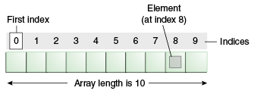
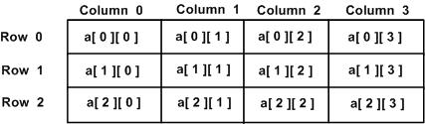
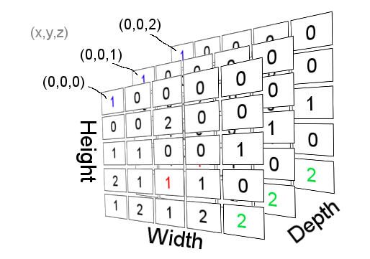
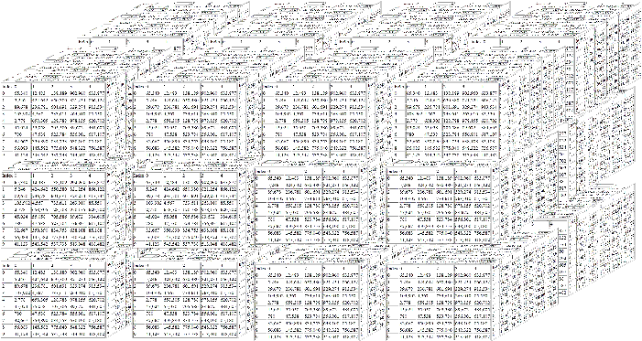
그리고, 배열(array)
배열(array)은 동일한 타입의 변수 여러 개를 하나로 묶어놓은 형태를 말한다.
배열도 타입의 일종으로 여러 개의 값을 저장할 수 있는 공간을 정의하기 위해 사용하는 것이며, 배열의 크기는 그것을 선언하는(만드는) 순간 고정된다. 또한, 1차원, 2차원 그리고 n차원 형태로 만들 수 있다.
[ 1차원 배열 ]
[ 2차원 배열 ]
[ 3차원 배열 ]
[ 4차원 배열 ]

Slide 9
자바 Wrapper 클래스
기본형 데이터를 기본형 변수가 아니라, 필요에 따라 객체 형태의 변수에 보관하고 싶을 때 사용하는 클래스
자바는 객체지향 언어이며, 다양한 API 들이 인자(parameter)로 객체 타입만 허용하는 경우가 있기 때문에, ‘기본형’ 데이터를 굳이 객체로 변환해야 하는 상황이 발생하게 된다.
기본형 (primitive type) | 대응하는 Wrapper class
byte | Byte
short | Short
int | Integer
long | Long
float | Float
double | Double
char | Char
boolean | Boolean
void | Void

Slide 10
문자열 (String)
복수의 문자의 집합(단어, 문장 등)을 변수에 저장하기 위한 클래스. (기본형이 아니라 객체형이다.)
java.lang.String 클래스를 사용하며, 기본형이 아니기 때문에 문자열 조작을 위한 각종 메소드를 포함하고 있다.
String 클래스의 자주 사용되는 메소드들은 다음과 같다.
String 클래스의 메소드 | 설명
equals | 2개의 문자열을 비교하고 같으면, true 아니면 false 를 반환한다.
indexOf | 지정한 인자(parameter) 문자열이 문자열 내에서 위치한 순서를 반환한다. 만일 없으면, -1을 반환한다.
replaceAll | 인자로 지정한 정규식(regular expression)에 매칭되는 모든 부분 문자열을 교체한 후, 바뀐 문자열을 반환한다.
substring | 문자열의 지정한 범위에 속한 문자열을 반환 한다.
length | 문자열의 길이를 반환한다.
split | 문자열을 지정한 구분자(delimiter)로 분리한 후, 결과 문자열들의 배열을 반환한다.
trim | 문자열 앞/뒤 공백을 모두 제거한 후 반환한다.
charAt | 문자열 내에서 지정한 문자의 위치를 반환한다.
startWith | 문자열이 지정한 문자열로 시작하는지 검사하고, 맞으면 true 아니면 false 를 반환한다.

Slide 11
자바의 자료형 정리
- 자바 언어에 기본적으로 포함된 기초적은 자료 구조(데이터 타입)는 컴퓨터 하드웨어/소프트웨어가 발전 단계에서 수십년에 걸쳐 만들어진 다양한 언어와 기술, 그리고 이론을 참조하여 집약한 것이라 할 수 있다.
- 따라서, 자바를 학습하면서 자료형을 쉬운 것으로 치부하고 체계를 제대로 습득하지 않으면 보다 복잡한 자료 구조에 적응하거나 이해 및 활용하는데 있어 의외의 어려움을 겪게 될 수 있다.
Primitive type
Object Type
Arrray
boolean
integer
real
character
Primitive Wrapper
String
User Defined Class
Java Collection Framework
Open Source
~ 여기까지 왔습니다!

Slide 12
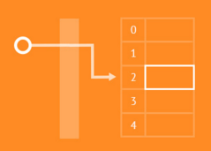

자료 구조 (data structure)
자료구조(data structure)란 자료의 집합입니다. 앞서 얘기한 데이터 타입(data type)은 개별 데이터의 크기와 성질(정수만 저장한다라거나, 최대값은 얼마까지 넣을 수 있다 등등) 만을 정의하는 겁니다. 자료 구조는 데이터의 집합을 어떤 형태로 구성할 것이냐를 정의하는 것입니다.
자료들을 조직적, 체계적으로 관리하는 기법을 말합니다. (돌을 어떻게 쌓아야 무너지지 않을까요? 라는 질문에 답하는 것과 같습니다.) - 좋은 자료구조는 효율성(efficiency), 추상화(abstraction), 재사용성(reusability) 등 3가지 잇점을 제공합니다.
효율성(effciency)
추상화 (abstraction)
재사용성(reusability)
데이터 집합의 특징적인 형태에 따라 이름을 부여하는 것.
빈번하게 사용하는 ‘데이터 집합’의 형태를 제어하는 API를 만들어 두고, 매번 구현하지 않고 가져다 쓰는 것.
자료를 읽고 쓰고 찾는데 걸리는 시간
class Stack
같은 시간에 처리할 수 있는 작업량
해시 테이블
(Hash table)
class HashMap
, 트리(Tree)
class HashSet

Slide 13
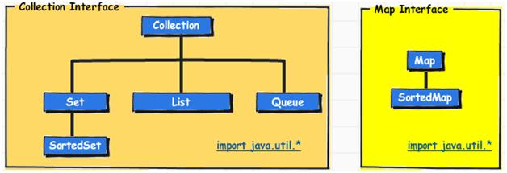
Java Collection Framework
자바 컬렉션(collection) 프레임워크는 같은 타입의 객체들을 모아서 담아두는 자바 API 클래스들의 모음입니다.
컬렉션에 포함되어 있는 각 클래스마다 객체를 담거나 꺼내는 메소드를 제공하며 기본적으로 Set, Map, List 등 3가지 유형으로 분류할 수 있습니다. Set 은 중복된 객체를 넣을 수 없고, Map은 키(key)와 값(value)의 쌍(pair)을 담습니다. List는 객체를 순서대로 담을 수 있으면서 중복된 객체가 담겨질 수 있습니다. (반면에 Set은 저장된 객체에 순서를 부여하지 않습니다.)
컬렉션 프레임워크의 클래스들은 "java.util" 패키지에 담겨 있습니다. Collection 은 모든 컬렉션 클래스의 부모 인터페이스(parent interface)입니다.
이미지 출처 : http://www.jitendrazaa.com/blog/java/complete-java-collection-tutorial-for-the-beginner/

Slide 14
Collection, Set, List, Queue, Map
Collection: 컬렉션 계층 구조의 최상위(root) 인터페이스이며, 컬렉션은 요소(element)라고 불리우는 동일한 타입으로 만들어진 객체들의 묶음(group)입니다. 어떤 컬렉션 클래스(타입)은 묶음에 담기는 요소들의 중복을 허용하지만, 허용하지 않는 클래스도 있습니다. 또한 묶음에 담긴 요소들의 순서(order)가 지정되는 것도 있고 아닌 것도 있습니다. 자바 플랫폼은 Collection 인터페이스를 직접 구현한 클래스를 제공하지 않으며, 좀 더 구체적인 기능을 정의하는 Set 이나 List 하위 인터페이스를 제공합니다.
Set: 중복되지 않는 요소들을 담는 컬렉션입니다.
List: 읽고 쓰이는 요소들에 순번(sequencce)가 부여되는 컬렉션입니다. List는 중복된 객체를 담을 수 있습니다. (하나의 객체가 첫번째와 두번째 자리를 동시에 차지할 수도 있는 것입니다. 컬렉션은 객체 자체가 아니라 객체의 참조를 저장하기 때문에 중복이 가능합니다.) 요소에 순번이 부여되기 때문에 특정 위치(index or position)에 원하는 요소를 추가하거나 읽을 수 있고, 순서대로 읽고 쓰는 조작도 가능합니다.
Queue: 요소들을 가공(처리)하기 위한 목적으로 잠시 담아두는 컬렉션입니다. 컬렉션의 기본 조작(operation)에 더해서 Queue는 추가적인 삽입, 조회(추출), 검사 기능을 제공합니다. Queue 는 꼭 필요하지는 않지만 일반적으로, 선입선출(FIFO: First In First Out) 방식으로 요소를 쓰고 꺼냅니다.
Map: 객체를 키(key)와 값(value)으로 매핑(mapping) 합니다. Map 은 중복된 키(key)를 저장할 수 없으며, 각각의 키는 기껏해야 하나의 값을 가리킵니다.

Slide 15
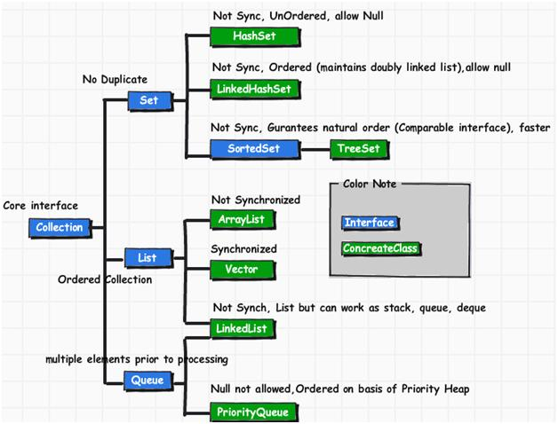
컬렉션 구현 클래스 (Concrete Classes)
http://www.jitendrazaa.com/blog/java/complete-java-collection-tutorial-for-the-beginner/

Slide 16
컬렉션 구현 클래스 (Concrete Classes)
HashSet :
HashSet 클래스는 Set 인터페이스를 구현한 해시 테이블(hash table) 인스턴스입니다. (실질적으로는 HashMap 클래스의 인스턴스) HashSet 은 포함된 객체들에 대한 조회순서(interation)를 보장하지 않습니다. 포함된 객체 전부를 하나씩 읽어내는 작업을 할 때 마다, 읽어내는 순서가 바뀔 수도 그렇지 않을 수도 있다는 것입니다. 아울러 null 요소를 추가할 수도 있습니다.
LinkedHashSet :
Set 인터페이스의 구현체이면서 해시 테이블과 링크드 리스트(linked list)를 구현한 클래스이며, 조회순서(iteration)가 항상 일정하게끔 유지됩니다. HashSet 클래스와 다른 점은 포함된 객체들을 더블 링크드 리스트(double-linked list) 방식으로 관리한다는 점입니다. 링크드 리스트는 요소가 추가된 순서(insertion-orer)대로 조회순서가 정해집니다. 아울러 이미 추가한 객체를 다시 추가한다고 해서 객체의 조회 순서는 바뀌지 않습니다. Set의 특성 상 중복을 허용하지 않기 때문에 이미 들어 있는 객체를 add() 메소드를 이용해 추가하더라도 내부에서는 아무것도 바뀌지 않습니다.
interface SortedSet:
SortedSet에 저장되는 객체들을 저절로 올림차순(ascending order)으로 정렬된 후, 그 순서에 따라 읽혀집니다. 올림차순으로 정렬할 때, 각 객체의 순서를 판단하는 기준은 Comparable 혹은 Comparator 인터페이스의 구현체에 의해 정해집니다. 추가적으로 정렬(ordering)의 잇점을 활용할 수 있는 다양한 조작(operation)을 제공합니다.

Slide 17
컬렉션 구현 클래스 (Concrete Classes)
TreeSet:
TreeSet 클래스는 Set 인터페이스를 구현한 TreeMap 인스턴스입니다. 포함된 객체들을 올림차순으로 정렬한 상태로 저장합니다.
ArrayList:
List 인터페이스를 구현한 가변 길이 배열(resizable-array)입니다. 리스트(list) 관련 부가적인 조작을 제공하며, null 요소 추가를 허용합니다. List 인터페이스를 구현하는 것 뿐만 아니라, 내부에서 리스트를 저장하는데 사용되는 배열의 크기를 조정할 수 있는 메소드를 제공합니다.
Vector:
동기화(synchronized) 처리를 제공한다는 점을 빼면 ArrayList와 거의 동일한 클래스입니다.
LinkedList:
LinkedList는 List와 Queue 인터페이스를 구현한 것입니다. 부가적인 조작을 제공하고, null 요소 입력을 허용합니다.

Slide 18
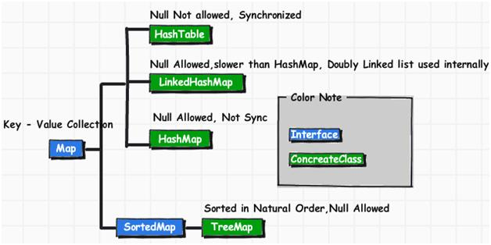
컬렉션 구현 클래스 (Concrete Classes)
http://www.jitendrazaa.com/blog/java/complete-java-collection-tutorial-for-the-beginner/

Slide 19
컬렉션 구현 클래스 (Concrete Classes)
HashMap:
The HashMap class is roughly equivalent toHashtable, except that it is unsynchronized and permits nulls.
HashTable:
Hash table based implementation of the Map interface. This implementation provides all of the optional map operations, and permits null values and the null key. This class makes no guarantees as to the order of the map; in particular, it does not guarantee that the order will remain constant over time.
LinkedHashMap:
Hash table and linked list implementation of the Map interface, with predictable iteration order. This implementation differs from HashMap in that it maintains a doubly-linked list running through all of its entries. This linked list defines the iteration ordering, which is normally the order in which keys were inserted into the map (insertion-order). Note that insertion order is not affected if a key is re-inserted into the map.
TreeMap:
This class guarantees that the map will be in ascending key order, sorted according to the natural order for the key’s class (seeComparable), or by the comparator provided at creation time, depending on which constructor is used.

Slide 20
Collection Summy Chart
 | HashSet | LinkedHashSet | TreeSet | ArrayList | Vector | LinkedList | HashTable | LinkedHashMap | HashMap | TreeMap
Null 허용 | O | O | X | O | O | O | X | O | O | O
중복 허용 (duplicate) | X | X | X | O | O | O | X | X | X | X
정렬 (sorted result) | X | X | O | X | X | X | X | X | X | O
입력 순서대로 조회 보장 | X | O | X | O | O | O | X | O | X | X

